Slide 1
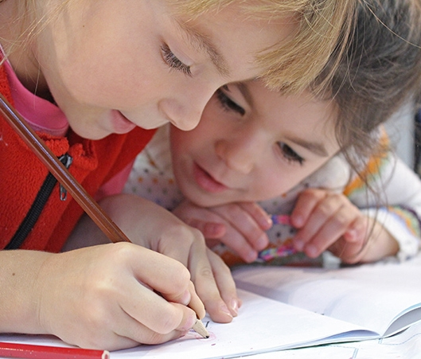
Вашето дете на 4 години
Какво правят децата на тази възраст?
полезно
Искам да знам....

Slide 2
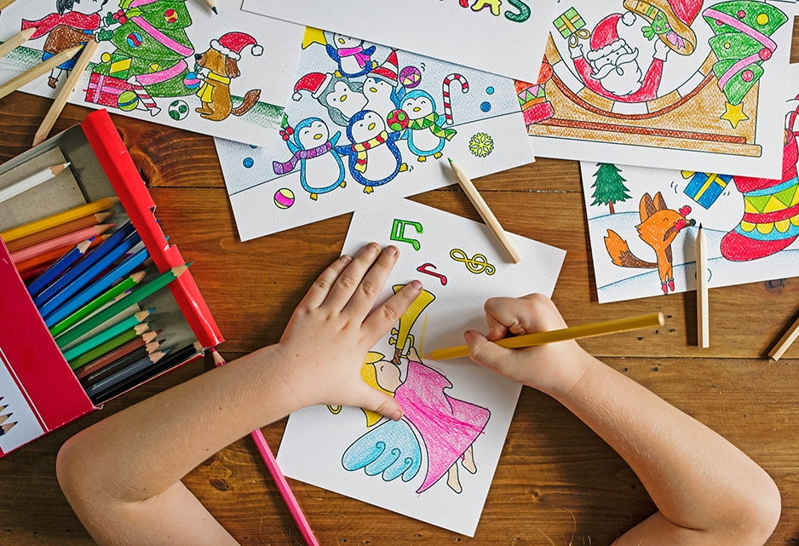
Социално/ Емоционално развитие
Радва се, когато прави нови неща.
Става все по-изобретателно при игрите наужким.
Предпочита да играе с други деца отколкото само.
Сътрудничи си с други деца.
Играе ролите на „мама” и „тате”.
Често може да определи кое е реално и кое измислица.
Говори за нещата, които харесва и които го интересуват.

Slide 3
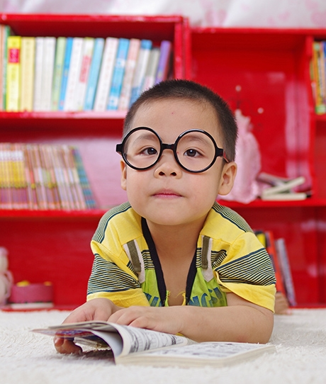
Езиково/ Комуникативно развитие
Разказва истории, приказки.
Пее песни или казва стихотворения наизуст.
Знае някои правила на граматиката – използва правилно „той” и „тя”, съгласува думите в изречение.
Може да каже името и фамилията си.

Slide 4
Когнитивно развитие (учене, мислене)
Разбира понятията „еднакво” и „различно”.
Рисува човек с 2 до 4 части от тялото му.
Използва ножица.
Започва да прерисува някои главни букви.
Играе с настолни игри и игри с карти.
Може да довърши история, приказка.
Назовава някои цветове и числа.
Разбира значението на броенето.
Започва да изгражда времеви представи.
Помни части от приказка.

Slide 5
Двигателно/ Физическо развитие
Подскача и може да седи на един крак за 2 секунди.
Налива си сок или вода.
Може да реже с нож под надзор на възрастен.
Намачква и разбърква храната си.
Хваща подхвърлена към него топка през повечето време.

Slide 6
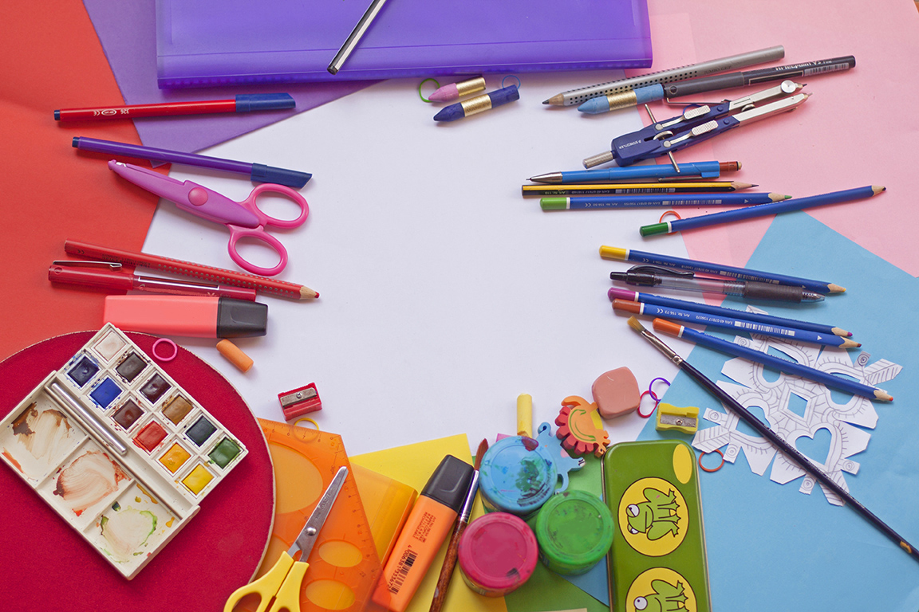
Играйте ролеви игри с детето.
Оставете го да бъде водещия.
По време на играта наужким предложете някакво събитие, което да подразни и предизвика детето и говорете за реакцията му в подобна ситуация.
Давайте право на избор на детето при всяка възможност.
Сведете възможните избори до 2-3 неща.
Как можете да подпомогнете развитието на детето?

Slide 7
Използвайте думи като „първо”, „второ” и „последно”, когато говорите за ежедневните дейности. Това ще помогне на детето да научи за последователността на събитията.
Отделете време да отговорите на „защо” въпросите на детето. Ако не знаете отговора, кажете „Не знам” или му помогнете да намери отговора в книжка, интернет или от друг възрастен.
Когато четете на детето, молете го да разкаже какво се е случило в приказката още по време на самото четене
Насърчавайте детето да използва думи, споделя играчки и да се редува при избора на игри с другите деца.
Снабдете детето с играчки, които ще стимулират въображението му.
Говорете граматично правилно на детето. Вместо да кажете: „Мама иска да дойдеш тук.”, използвайте „Аз искам да дойдеш тук”.

Slide 8
Назовавайте цветовете на обектите в книжките или на предметите у дома. Бройте разни неща от обкръжението като бисквитките в пакет, стълби, играчки и др.
Научете детето да играе навън на игри като криеница, гоненица, пиян морков, джуджета и великани и др.
Пуснете любима музика на детето и танцувайте заедно с него. Редувайте се да копирате движения

